Slide 1
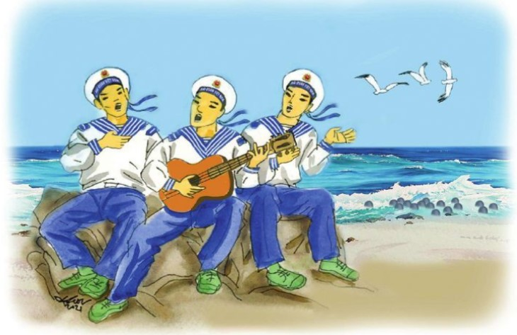
VĂN BẢN 2:
LÍNH ĐẢO HÁT TÌNH CA TRÊN ĐẢO
- Trần Đăng Khoa -

Slide 2
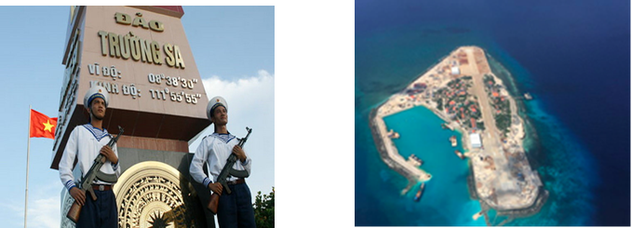
Em có hiểu biết gì về quần đảo Trường Sa và cuộc sống của những người chiến sĩ trên các đảo ấy?

Slide 3
................... là người trực tiếp bộc lộ cảm xúc, suy nghĩ trong bài thơ.

Slide 4
Nhân vật trữ tình là người trực tiếp bộc lộ cảm xúc, suy nghĩ trong bài thơ.

Slide 5
...................... là các sự vật, hiện tượng, trạng thái đời sống được tái tạo một cách cụ thể, sống động bằng ngôn từ, khơi dậy cảm giác, gợi ra những giá trị tinh thần nhất định với người đọc.

Slide 6
Hình ảnh là các sự vật, hiện tượng, trạng thái đời sống được tái tạo một cách cụ thể, sống động bằng ngôn từ, khơi dậy cảm giác, gợi ra những giá trị tinh thần nhất định với người đọc.

Slide 7
................... là trạng thái cảm xúc, tình cảm mãnh liệt, tràn đầy, bao trùm, xuyên suốt toàn bài thơ, gắn với một tư tưởng, một cách đánh giá của tác giả

Slide 8
Cảm hứng chủ đạo là trạng thái cảm xúc, tình cảm mãnh liệt, tràn đầy, bao trùm, xuyên suốt toàn bài thơ, gắn với một tư tưởng, một cách đánh giá của tác giả

Slide 9
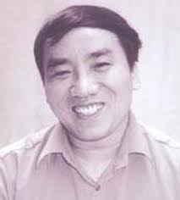
I. TÌM HIỂU CHUNG
1. Tác giả Trần Đăng Khoa
Nhà thơ Trần Đăng Khoa quê ở đâu?
- Nam Sách, Hải Dương
Trần Đăng Khoa (Sinh 1958)

Slide 10
I. TÌM HIỂU CHUNG
1. Tác giả Trần Đăng Khoa
Tập thơ đầu tay của Trần Đăng Khoa là gì?
- Tập Góc sân và khoảng trời
Trần Đăng Khoa (Sinh 1958)

Slide 11
I. TÌM HIỂU CHUNG
1. Tác giả Trần Đăng Khoa
Đặc điểm chính trong thơ của Trần Đăng Khoa là gì?
- Hồn nhiên, trong sáng
Trần Đăng Khoa (Sinh 1958)

Slide 12
2. Bài thơ Lính đảo hát tình ca trên đảo
Bài thơ “Lính đảo hát tình ca trên đảo” được sáng tác năm nào?

Slide 13
2. Bài thơ Lính đảo hát tình ca trên đảo
Nhân vật trữ tình trong bài thơ “Lính đảo hát tình ca trên đảo” là ai?

Slide 14
2. Bài thơ Lính đảo hát tình ca trên đảo
Xác định thể thơ của bài thơ này?

Slide 15
I. TÌM HIỂU CHUNG
1. Tác giả Trần Đăng Khoa
Nhà thơ Trần Đăng Khoa sinh năm 1958, quê ở huyện Nam Sách, tỉnh Hải Dương.
Tác phẩm chính: Từ góc sân nhà em, Góc sân và khoảng trời, bên cửa sổ máy bay, Chân dung và đối thoại
Trần Đăng Khoa (Sinh 1958)

Slide 16
2. Bài thơ Lính đảo hát tình ca trên đảo
a.Đọc văn bản và tìm hiểu từ khó, chú giải
b. Hoàn cảnh sáng tác, xuất xứ của bài thơ
Bài thơ được sáng tác năm 1982, in lần đầu trong tập Bên cửa sổ máy bay (1985)
c. Thể thơ: Thơ tự do
d. Nhân vật trữ tình
Nhân vật trữ tình trong bài thơ là người lính đảo (xuất hiện qua các từ ngữ: bọn chúng anh, ta, mình, chúng anh, chúng ta)

Slide 17
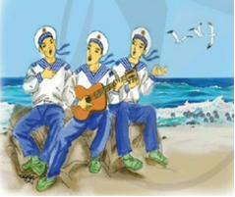
e. Bố cục bài thơ: Chia làm 2 phần:
- 4 khổ đầu: Sân khấu và chân dung đặc biệt của người lính đảo.
- 6 khổ còn lại: Khúc tình ca của người lính đảo.

Slide 18
1. Sân khấu và chân dung đặc biệt của người lính đảo:
1.1. Một sân khấu biểu diễn đặc biệt:
Sân khấu đơn sơ, tạm bợ
Sân khấu kê bằng “đá san hô”
Cánh gà được tạo bằng “vài tấm tôn”
Không có ánh đèn rực rỡ

Slide 19
1. Sân khấu và chân dung đặc biệt của người lính đảo :
1.1. Một sân khấu biểu diễn đặc biệt:
Lí do tạo nên điểm đặc biệt của sân khấu: Thiên nhiên khắc nghiệt: “Chẳng phông màn nào chịu nổi gió Trường Sa”
=> Hoàn cảnh sống: thiếu thốn, vất vả nơi đảo xa.

Slide 20
1. Sân khấu và chân dung đặc biệt của người lính đảo ở bốn câu đầu
1.1. Một sân khấu biểu diễn đặc biệt:
- Sự khắc nghiệt của thiên nhiên được tô đậm trong các câu thơ tiếp theo:
Gió rát mặt, Đảo luôn thay hình dáng
Sỏi cát bay như lũ chim hoang

Slide 21
1. Sân khấu và chân dung đặc biệt của người lính đảo :
1.1. Một sân khấu biểu diễn đặc biệt
- Cách bắt đầu buổi diễn:
Cứ mặc nó. Nào hỡi các chiến hữu
Ta bắt đầu thôi. Mây nước đã mở màn.
=> Những con người sáng tạo, trẻ trung, yêu văn nghệ, yêu đời

Slide 22
1.2. Chân dung đặc biệt của người lính đảo
*Cách lính đảo tự họa chân dung:
-Sân khấu lô nhô mấy chàng đầu trọc
-Người xem cũng ngổn ngang rặt lính trọc đầu
-Lính trẻ, lính già đều trọc tếu như nhau
-Có lúc vui, cứ gọi đùa sư cụ
-Là họ hàng xa với bụt ốc đây mà
=>Ngoại hình độc đáo, khác thường vì khó khăn, thiếu thốn mà cách nói hóm hỉnh, tếu táo thể hiện cái nhìn lạc quan, chủ động, ngang tàng của người lính.

Slide 23
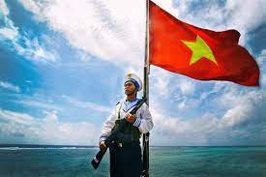
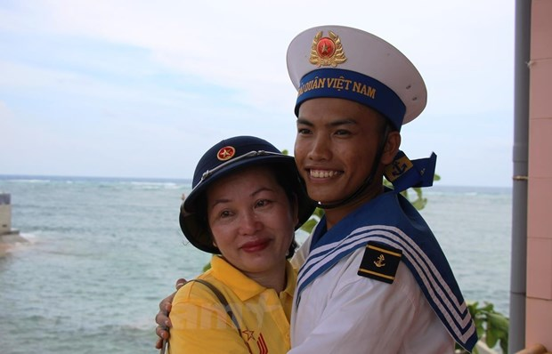
1. Sân khấu và chân dung đặc biệt của người lính đảo ở bốn câu đầu
Vẻ đẹp tâm hồn
Họ là những con người sáng tạo, trẻ trung, yêu đời
Cách nói đậm tính khẩu ngữ “cứ mặc nó” cùng giọng điệu bông đùa, dí dỏm

